Slide 1
সবাইকে স্বাগতম

Slide 2
উপস্থাপনায়
রেহানা পারভীন।
সহকারী শিক্ষক।
জামতলা দাখিল মাদ্রাসা।
গোয়ালন্দ,রাজবাড়ী।

Slide 3
পাঠ পরিচিতি
শ্রেণি : নবম/দশম
বিষয় : বাংলা,১ম পত্র

Slide 4
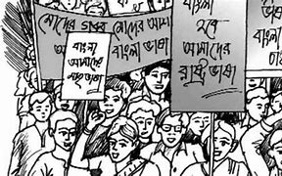

Slide 5
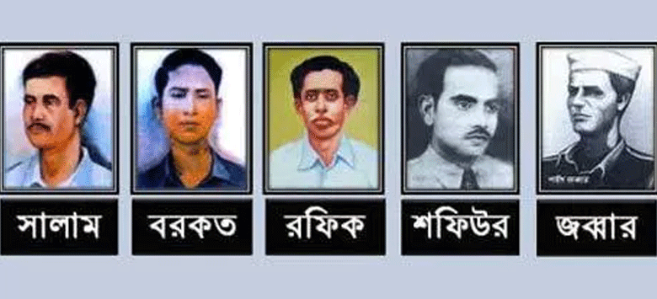
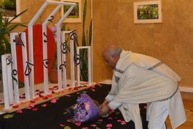
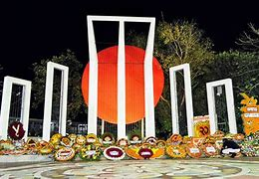
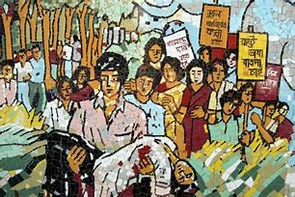

Slide 6
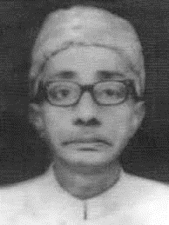
আজকের পাঠ
বঙ্গবাণী
আব্দুল হাকিম

Slide 7
শিখনফল
এই পাঠ শেষে শিক্ষার্থীরা –
১। লেখক পরিচিতি বলতে পারবে ,
২ । নতুন শব্দের অর্থ বলতে পারবে,
৩। মাতৃভাষার প্রতি শ্রদ্ধা ও গুরুত্ব সম্পর্কে বলতে পারবে,
৪।মাতৃভাষার প্রতি মমত্ববোধের প্রয়োজনীয়তা ব্যাখ্যা করতে পারবে।
-

Slide 8
জন্ম সাল- আনুমানিক ১৬২০ সালে
সন্দ্বীপের সুধারামপুর গ্রামে
১৬৯০ সালে তিনি
মারা যান ।
আব্দুল হাকিমের বিখ্যাত কাব্যগ্রন্থ-
নূরনামা
ইউসুফ জোলেখা,সয়ফুলমুলক,লালমতি,
শিহাবুদ্দিননামা,নসিহৎনামা ইত্যাদি।
মধ্যযুগের বাংলা সাহিত্যের
অন্যতম শ্রেষ্ঠ কবি
আব্দুল হাকিম

Slide 9
শব্দার্থ ও টীকা
হাবিলাষ
অভিলাষ
নিরঞ্জন
নির্মল
গুণ
ছিফত
জুয়ায়
যোগায়
মরমী সাধনা
মারফত
আপে
স্বয়ং

Slide 10
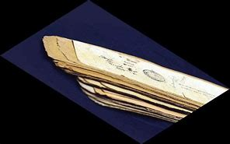
আদর্শ পাঠ
বঙ্গবাণী
আব্দুল হাকিম
কিতাব পড়িতে যার নাহিক অভ্যাস। সে সবে কহিল মোতে মনে হাবিলাষ।। তে কাজে নিবেদি বাংলা করিয়া রচন। নিজ পরিশ্রম তোষি আমি সর্বজন।। আরবি ফারসি শাস্ত্রে নাই কোন রাগ। দেশী ভাষে বুঝিতে ললাটে পুরে ভাগ।। আরবি ফারসি হিন্দে নাই দুই মত। যদি বা লিখয়ে আল্লা নবীর ছিফত। যেই দেশে যেই বাক্য কহে নরগণ। সেই বাক্য বুঝে প্রভু আপে নিরঞ্জন।। সর্ববাক্য বুঝে প্রভু কিবা হিন্দুয়ানী। বঙ্গদেশী বাক্য কিবা যত ইতি বাণী।। মারফত ভেদে যার নাহিক গমন। হিন্দুর অক্ষর হিংসে সে সবের গণ।। যে সবে বঙ্গেত জন্মি হিংসে বঙ্গবাণী। সে সব কাহার জন্ম নির্ণয় ন জানি।। দেশি ভাষা বিদ্যা যার মনে ন জুয়ায়। নিজ দেশ তেয়াগি কেন বিদেশ ন যায়।। মাতা পিতামহ ক্রমে বঙ্গেত বসতি। দেশী ভাষা উপদেশ মনে হিত অতি।।

Slide 11
একক কাজ
উত্তর
প্রশ্ন
উঃসুধারামপুর গ্রামে
১।কবি আব্দুল হাকিম কোন গ্রামে জন্মগ্রহণ করেন।
২। ‘হাবিলাষ’ শব্দের অর্থ কী?
উ: অভিলাষ/প্রবল ইচ্ছা
উ: নির্মল/এখানে সৃষ্টিকর্তা,
আল্লাহ
৩। ‘নিরঞ্জন’ শব্দের অর্থ কী?
৪। কোন ভাষা মানুষ ভালোভাবে বুঝতে পারে ?
দেশি ভাষা

Slide 12
কিতাব পড়িতে যার নাহিক অভ্যাস।
সে সবে কহিল মোতে মনে হাবিলাষ।।
তে কাজে নিবেদি বাংলা করিয়া রচন।
নিজ পরিশ্রম তোষি আমি সর্বজন।।

Slide 13
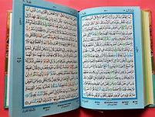
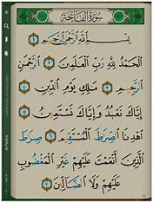
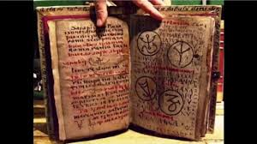
আরবি ফারসি শাস্ত্রে নাই কোন রাগ।
দেশী ভাষে বুঝিতে ললাটে পুরে ভাগ।।
আরবি ফারসি হিন্দে নাই দুই মত।
যদি বা লিখয়ে আল্লা নবীর ছিফত।।

Slide 14
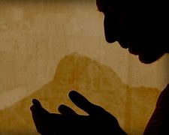
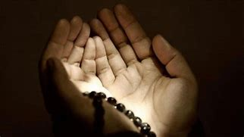
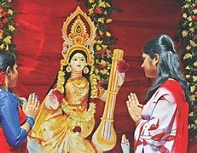
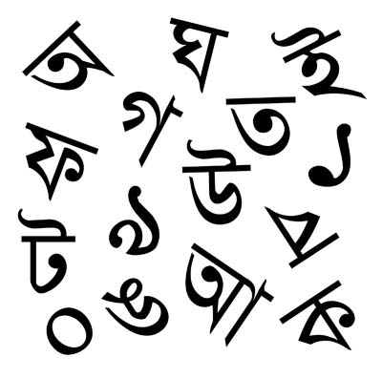
যেই দেশে যেই বাক্য কহে নরগণ।
সেই বাক্য বুঝে প্রভু আপে নিরঞ্জন।।
সর্ববাক্য বুঝে প্রভু কিবা হিন্দুয়ানী।
বঙ্গদেশী বাক্য কিবা যত ইতি বাণী।।

Slide 15
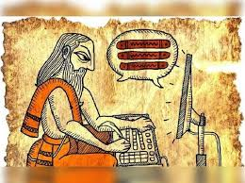
মারফত ভেদে যার নাহিক গমন।
হিন্দুর অক্ষর হিংসে সে সবের গণ।।
যে সবে বঙ্গেত জন্মি হিংসে বঙ্গবাণী।
সে সব কাহার জন্ম নির্ণয় ন জানি।।

Slide 16
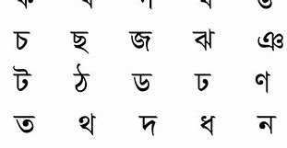
দেশী ভাষা বিদ্যা যার মনে ন জুয়ায়
নিজ দেশ তেয়াগী কেন বিদেশ ন যায়।।
মাতা পিতামহ ক্রমে বঙ্গেত বসতি।
দেশী ভাষা উপদেশ মনে হিত অতি।।

Slide 17
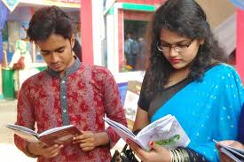
দলীয় কাজ
প্রশ্নঃ ‘যে সবে বঙ্গেত জন্মি হিংসে বঙ্গবাণী।
সে সব কাহার জন্ম নির্ণয় ন জানি।।’-কবিতার এ চরণ দুটির ভাব বিশ্লেষণ কর।

Slide 18
মূল্যায়ন
প্রশ্ন
উত্তর
১। কবি আবদুল হাকিম বাংলা সাহিত্যের কোন যুগের অন্যতম শ্রেষ্ঠ কবি ছিলেন?
মধ্যযুগের
২।বাংলাদেশে জন্ম নিয়েও বাংলা ভাষাকে যারা ভালবাসে না তাদের সম্পর্কে কবি নির্দেশ করেছেন?
দেশ ছেড়ে যাওয়ার নির্দেশ করেছেন।
৩। প্রভু কোন ভাষা বুঝতে পারেন?
সকল ভাষা

Slide 19
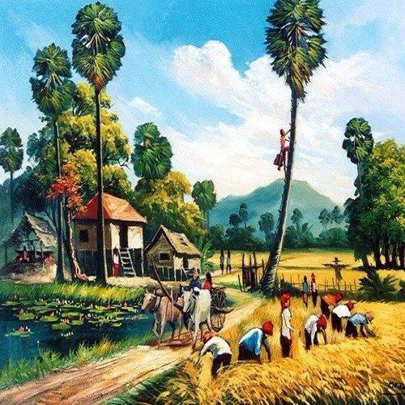
বাড়ির কাজ
কবি আবদুল হাকিমের স্বভাষার প্রতি ছিল গভীর শ্রদ্ধা ও মমতা।
ব্যাখ্যা কর।

Slide 20
কবি আবদুল হাকিমের স্বভাষার প্রতি ছিল গভীর শ্রদ্ধা ও মমতা। সেই শ্রদ্ধা আর মমতায় উৎসারিত হয়েই তিনি উপর্যুক্ত কবিতাটি লেখায় হাত দিয়েছেন। সেই মধ্যযুগেও কারো যে মাতৃভাষার প্রতি এতোটা মমত্ববোধ, প্রগাঢ় ভালোবাসা ছিল, সত্যিই বিষয়টি ভাবনার উদ্রেককারী। এখন দেখা যেতে পারে, কবি আবদুল হাকিমের ভাষ্যমতে তৎকালে বাংলা ভাষার সংকটটা [ ক্রাইসিস] কী ছিল। তাঁর কবিতার অনুগামী হলে দেখা যায়, তৎকালে মানুষ ধর্মীয় ভুল ব্যাখ্যার অনুগামী হয়ে বাংলা ভাষার প্রতি চরম বৈরি আচরণ করেছে। তাদের হয়তো ধারণা ছিল যে, আরবি-ফারসি আল্লাহর ভাষা; এই ভাষা ব্যতীত অন্যসকল ভাষায় আল্লাহকে ডাকলে সাড়া দেন না; বা তৎকালের অতি মূর্খদের হয়তো ধারণা ছিল যে, আরবি-ফারসি ছাড়া খোদাতায়ালা অন্য ভাষা বুঝতেই পারেন না। সম্পূর্ণ এই ভুল ধারণার বশবর্তী হয়ে তৎকালে মানুষ বাংলা ভাষাকে মনে-প্রাণে গ্রহণ করতে পারেনি; তারা এই ভাষাটির সঙ্গে বিমাতাসুলভ আচরণ করেছে। তারা এই দেশে বাস করেছে, এই দেশের আলো-হাওয়ায় বেড়ে উঠেছে; কিন্তু দুঃখের বিষয়, এই দেশের ভাষাটিকে গ্রহণ করতে পারেনি; একে হিন্দুর ভাষা বলে চালিয়ে দেয়ার চেষ্টা করেছে। তারা এতোটাই অজ্ঞ ও নাদান ছিল যে, তারা জানতই না যে কোন ভাষাবিশেষের প্রতি সৃষ্টিকর্তার রাগ-অনুরাগ নেই। তিনি সকল ভাষাই বোঝেন, সকল ভাষাতেই সমানভাবে সাড়া দেন
রাষ্ট্র ভাষা বাংলা প্রাপ্তি বীর বাঙ্গালীদের এক গর্বের ইতিহাস।১৯৫২ সালের ভাষা আন্দোলনের রক্তের ইতিহাস আমাদের সকলেরই জানা রয়েছে। বিশ্বজনীন বাংলা ভাষার গুরুত্ব তুলে ধরতে ইউনেসকো ২১শে ফেব্রুয়ারিকে আন্তর্জাতিক মাতৃভাষা দিবসের স্বীকৃতি দিয়েছে।বায়ান্নর ভাষা আন্দোলনকে স্বাধীনতা আন্দোলতের আতুরঘর বলা হয়ে থাকে। অমর একুশে গ্রন্থমেলা বাঙ্গালীর প্রাণেরমেলা।বাংলা একাডেমী প্রাঙ্গণ এবং সোহরাওয়ার্দী উদ্যানে জমতে শুরু করেছে গ্রন্থ মেলা।ছুটির দিনগুলিতে থাকে ক্রেতা-দর্শনার্থীদের উপচেপড়া ভিড় যা মেলায় প্রাণের সঞ্চার আনে।অমর একুশে গ্রন্থ মেলায় লেখক-পাঠকদের এক কাতারে নিয়ে আসে যা আমাদের এক নতুন অভিজ্ঞতার সন্ধান দেয়,পুলকিত করে হৃদয়। বাংলা একাডেমীর আয়োজনে অমর একুশে গ্রন্থমেলা সাঁজে নব সাঁজে।শিশু থেকে বৃদ্ধ সকলের কাছে এ মেলার গুরুত্ব বহন করে। আমি এবছর বই মেলায় ইতোমধ্যে কয়েকদিন সময় অতিবাহিত করেছি।মেলা আমাদের সংস্কৃতির একটি গুরুত্বপূর্ণ অংশ যা আমাদের সভ্যতাকে বহন করে এবং শিল্প সাহিত্যকে সমৃদ্ধ করে চলেছে। এমনই উৎসবে আমরা মাততে যায় যুগ যুগ।অমর একুশে গ্রন্থমেলার শুভ কামনা করছি

Slide 21
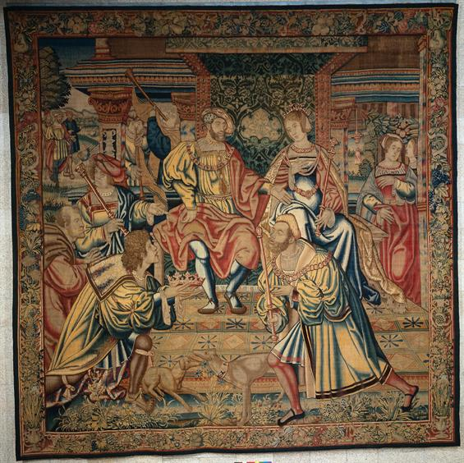
ধন্যবাদ ভালো থাকো,সুস্থ থাকো।

